Slide 1
机器学习系统的基本模型
学习
根据任务选择决策模型
③学习算法
①
数据预处理
训练数据
N
样本数据
②决策模型
④性能评价
性能满意？
测试数据
应用数据
Y
⊕
⊕
应用
⑤问题得解

Slide 2
机器学习的基本研究内容
机器学习 = 建模 + 应用 + 计算机
数据分析与预处理
特征学习
决策模型的构建或选择
参数学习算法的设计：目标函数的优化
学习性能评价
决策模型的应用
最优化理论

Slide 3


第6讲 分类与回归

Slide 4
分类与回归
决策树分类器
朴素贝叶斯分类器
逻辑回归
线性回归

Slide 5
分类与回归
决策树分类器
朴素贝叶斯分类器
逻辑回归
线性回归

Slide 6
最优化方法与逻辑回归
最优化方法概述
梯度上升法和梯度下降法
逻辑回归与贝叶斯分类器
逻辑回归分类器
逻辑回归分类器的特性与改进

Slide 7
最优化方法与逻辑回归
最优化方法概述

Slide 8
最优化方法概述
学习问题的形式化描述
生成器：数据集(x_{i}，i=1,2,3,…,N)
真实系统： {f(X)}或{P(y|(X))}
期望输出
预测输出
学习器/决策模型
{h(X;w)}或{P(y|(X;w))}

Slide 9
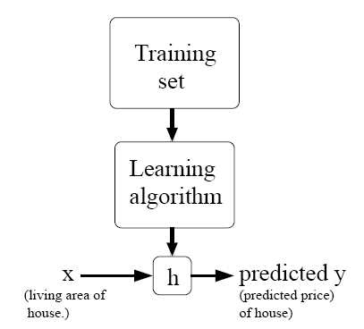
最优化方法概述
学习问题的形式化描述
已知:{（X^{(i)},Y^{(i)}），i=1,2,…,m}
求： h(X;w*)∈{h(X；w)}
或 P(y|(X；w))∈{P(y|(X；w))}
ML基本思路：
1）根据问题要求设置目标函数J(w);——目标函数
2）选择决策模型f(X; w)或p(X,Y; w)；——决策模型
3）设计优化算法求取参数{w}；——学习算法
4）学习效果评价；——学习评价

Slide 10
最优化方法概述
学习算法的设计
构造“目标函数”
选择或设计“决策模型”
{h(X;w)}或{P(y|(X;w))}
得到“代价函数”
J(w)
最优化方法
最优化“学习模型”
h(X;w*)或P(y|(X;w*))
学习效果评价

Slide 11
最优化方法概述
学习算法的设计
学习算法就是一个求解最优化问题的算法，即：
w*=argmax{J(w)} 或 argmin{J(w)}
求解优化问题的方法
解析公式
递推公式

Slide 12
最优化方法与逻辑回归
梯度上升法和梯度下降法

Slide 13
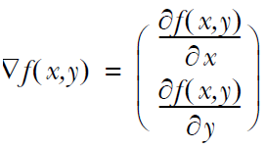


梯度法
梯度上升法：
要找到某函数的最大值，最好的方法是沿着该函数的梯度方向探寻。如果梯度记为▽，则函数f(x,y)的梯度表示如下：
这个梯度意味着要沿着x的方向移动 ，沿着y的方向移动 。其中，函数f(x,y)必须要在待计算的点上有定义并且可微。

Slide 14
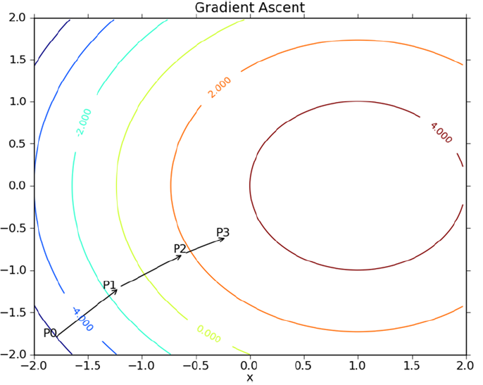
梯度法
梯度上升算法到达每个点后都会重新评估移动方向。 从P₀开始，评估梯度，并将函数根据梯度移至下一个点P₁。 然后在P₁重新评估梯度，并且沿新的梯度移至P₂。如此循环迭代，直到满足停止条件。在这个过程中，梯度算子总是确保我们能选取最佳的移动方向。

Slide 15
梯度法
在该迭代过程中，梯度算子总是指向函数值增长最快的方向。而移动量的大小，称之为步长，记做ɑ。用向量w来表示函数的参数，则梯度算法迭代公式如下：
w:= w+ɑ▽_{w} f(w)
与梯度上升算法相对应的“梯度下降算法”，只是公式中的加法需要改为减法，因此，对应的公式可以写成：
w:= w-ɑ▽_{w} f(w)
梯度上升算法用来求函数的最大值，梯度下降算法用来求函数的最小值。
J(w)
w
J(w)
w

Slide 16
最优化方法与逻辑回归
贝叶斯分类器与逻辑回归

Slide 17
朴素贝叶斯分类器与逻辑回归
朴素贝叶斯分类器
求取：类概率分布函数
比较：P(C=1|X_{i})和P(C=1|X_{i})
当X_{i}属于C=1类时，有：P(C=1|X_{i})>0.5
比较：P(X_{i}|C=1)P(C=1)和P(X_{i}|C=0)P(C=0)
计算log(P(X_{i}|C=1)P(C=1))
计算
属性值为连续值

Slide 18
最优化方法与逻辑回归
逻辑回归分类器
sigmoid函数
逻辑回归分类器
逻辑回归与线性分类与回归函数
逻辑回归分类器的python实现

Slide 19
Logist回归分类
sigmoid函数
逻辑回归分类器
逻辑回归与线性分类与回归函数
逻辑回归分类器的python实现

Slide 20
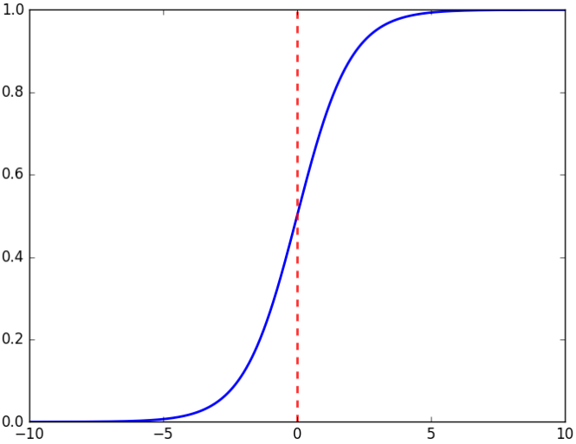
Sigmoid函数
在处理两类问题的时候，最好的函数是能够直接输出0或1的函数。
具有这种性质的函数，称为“Heaviside step”函数，或称为单位跳跃函数。这种函数瞬间从0跳到1，瞬间过程不好处理。
另一种函数也具有类似的性质，且更好处理，即Sigmoid函数。
Sigmoid函数是一个有着优美S形曲线的数学函数，在Logistics回归、人工神经网络中有着广泛的应用。Sigmoid函数的数学形式是：

Slide 21
Sigmoid函数
在处理两类问题的时候，最好的函数是能够直接输出0或1的函数。
具有这种性质的函数，称为“Heaviside step”函数，或称为单位跳跃函数。这种函数瞬间从0跳到1，瞬间过程不好处理。
另一种函数也具有类似的性质，且更好处理，即Sigmoid函数。
Sigmoid函数是一个有着优美S形曲线的数学函数，在Logistics回归、人工神经网络中有着广泛的应用。Sigmoid函数的数学形式是：

Slide 22
Sigmoid函数
Sigmoid函数的形态
可以看出，Sigmoid函数连续，光滑，严格单调，以(0,0.5)中心对称，是一个非常良好的阈值函数。
当 z 趋近负无穷时， 趋近于0；趋近于正无穷时， 趋近于1；z =0时， =0.5。当然，在z 超出[-6,6]的范围后，函数值基本上没有变化，值非常接近，在应用中一般不考虑。
Sigmoid函数的值域范围限制在(0,1)之间，我们知道[0,1]与概率值的范围是相对应的，这样Sigmoid函数就能与一个概率分布联系起来了。
z

Slide 23
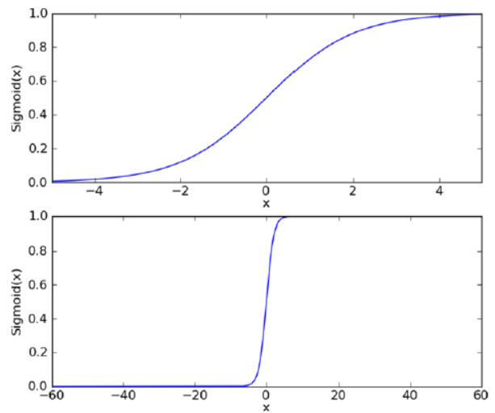

Slide 24
Logist回归分类
sigmoid函数
逻辑回归分类器
逻辑回归与线性分类与回归函数
逻辑回归分类器的python实现

Slide 25
Logistics回归分类器
概念：
逻辑：取值为0，1；回归：以数据建模为目标的学习问题。即预测值为0，1的回归问题。
logistics回归分类器是一个实现二分类问题的分类器， 输出y只有两个值A,B或写成1和0。回归模型得到的结果不是预测样本X对应的y值，而是样本X的类别y=1的概率P(y=1|X)，即类概率分布函数。
为什么是sigmoid函数?
1）sigmoid函数值域为：（0，1）；2）需要X各维度叠加和在0附近变化幅度比较大，并且是非线性的变化。而在很大或很小的时候，几乎不变化，这是基于概率的一种认识与需要。感性的一个例子，想想你学习努力的程度与从60分提高到80分和80提高到100分并不是线性的。（3）这个关系的公式要在之后形成的cost function是凸函数。

Slide 26



Logistics回归分类器
决策模型：
对于输入样本X，输出y=1的概率为：
输出y=0的概率为：1-P(y=1|X)
目标函数（对数最大似然函数）：
代入
学习算法：
推导

Slide 27
Logist回归分类
sigmoid函数
逻辑回归分类器
逻辑回归与线性分类与回归函数
逻辑回归分类器的python实现

Slide 28
逻辑回归与线性判别函数
线性判别函数
Occam剃刀原则：如无必要，勿增实体。
线性模型直观、易学习，识别速度快，识别结果易解释。
许多强大的非线性模型是在线性模型的基础上建立起来的。
P(y=1|X_{i})>0.5, 则y=1
否则，y=0
逻辑回归模型：
P(y=1|X_{i})>0.5, 则W^{T}X_{i}>0，X_{i}在直线W^{T}X_{i}=0之上，否则在直线之下
线性判别函数：
W^{T}X=0
逻辑回归分类器等效于线性判别函数

Slide 29
Logist回归分类
线性回归与逻辑回归的比较：
logistic回归与线性回归实际上有很多相同之处，最大的区别就在于他们的因变量不同，其他的基本都差不多，正是因为如此，这两种回归可以归于同一个家族，即广义线性模型（generalized linear model）。这一家族中的模型形式基本上都差不多，不同的就是因变量不同，如果是连续的，就是多重线性回归，如果是二项分布，就是logistic回归。logistic回归的因变量可以是二分类的，也可以是多分类的，但是二分类的更为常用，也更加容易解释。所以实际中最为常用的就是二分类的logistic回归。与线性回归主要用于回归问题不同，逻辑回归主要用于解决分类问题。

Slide 30
Logist回归分类
sigmoid函数
逻辑回归分类器
线性回归与逻辑回归
逻辑回归分类器的python实现

Slide 31
Logistics回归分类器
实现算法伪代码如下：
每个回归系数初始化为1
重复R次：
计算整个数据集的梯度
使用alpha×gradient更新回归系数的向量
返回回归系数
批处理梯度上升算法
（Batch Gradient Ascent，BGA）

Slide 32
Logistics回归分类器
一个简单的例子

Slide 33
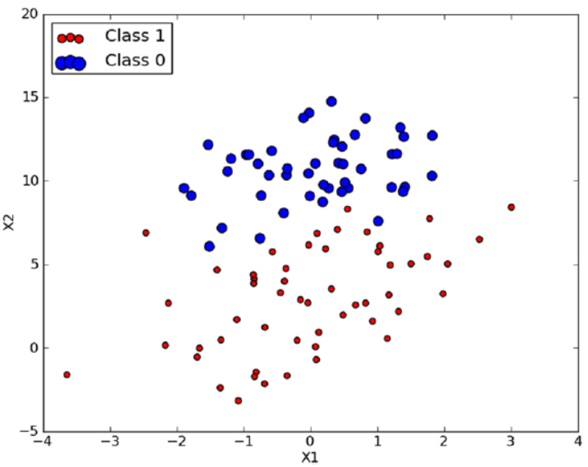
Logistics回归分类器
3个回归参数：{w0,w1,w2}
使用梯度上升法来获得数据集的参数：
下图有100个样本，每个点包含x₁，x₂两个特征。现在使用梯度上升法找到最佳回归系数，也就是拟合出logistics回归模型的最佳参数。

Slide 34
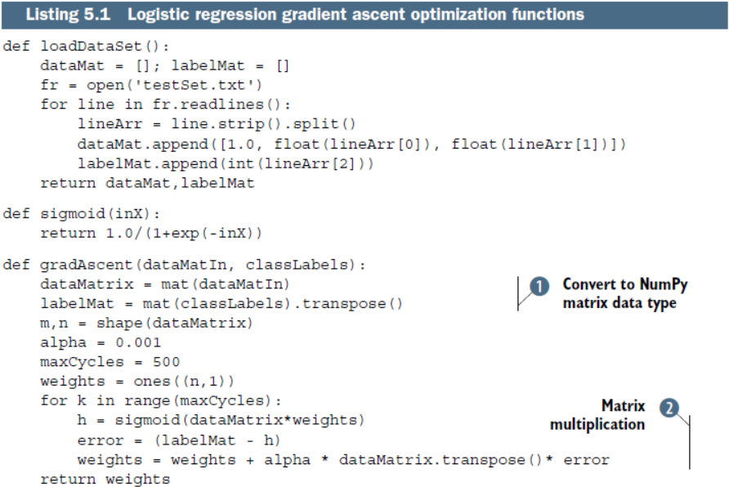
Logistics回归分类器
Logistics回归梯度上升优化算法：
生成特征矩阵,且X0=1
生成标签矩阵
设置Sigmoid函数
矩阵化输入样本数据
步长
矩阵化输入样本标签
提取样本矩阵的尺寸
迭代
次数
计算分类错误，并以此更新回归系数

Slide 35
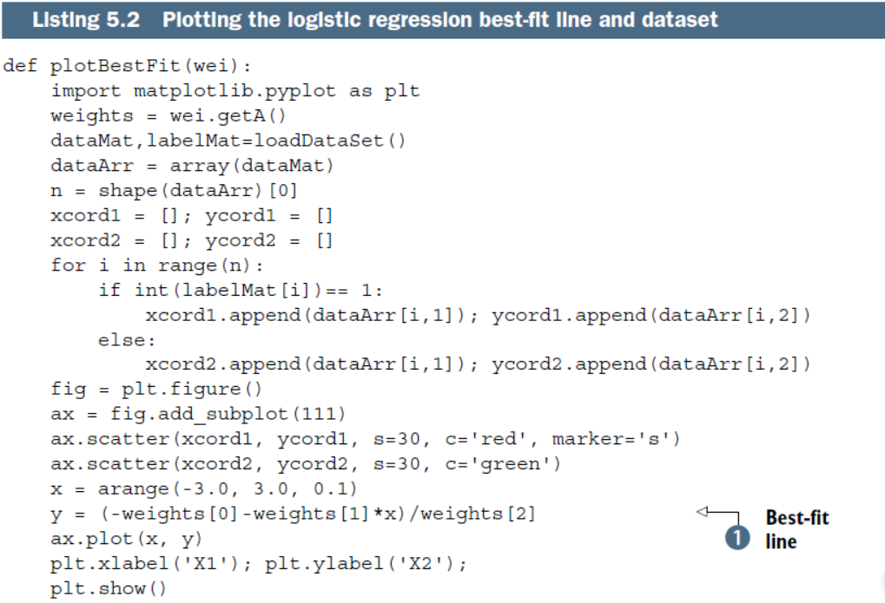
Logistics回归分类器
画出数据集和Logistics回归最佳拟合直线的函数
将矩阵转换为数组
最佳拟合直线

Slide 36
最优化方法与逻辑回归
最优化方法概述
梯度上升法和梯度下降法
逻辑回归与贝叶斯分类器
逻辑回归分类器
逻辑回归分类器的特性与改进

Slide 37
Logistics回归分类器
逻辑回归分类器的特性与改进
logistic回归分类器的特性
生成式分类器
基于梯度的优化方法
适于特征值连续的分类问题
随机梯度上升（SGA）与批量梯度上升（BGA）
动态学习率
缺失值处理

Slide 38
Logistics回归分类器
批量梯度上升与随机梯度上升

Slide 39
logistic回归分类器的特性
梯度法
J(w)
梯度下降/上升算法的问题：
1）局部最优
2）学习率的控制（稳定性）
3）随机/批量（参数的遗忘）
w
J(w)
线性分类器
w
对于非线性可分的分类问题效果较差

Slide 40
随机梯度上升与批量梯度上升
批处理梯度上升算法
（Batch Gradient Ascent，BGA）

Slide 41
随机梯度上升与批量梯度上升
由于梯度上升算法在每次更新回归系数时都需要遍历整个数据集，该方法在处理100个左右的数据集时尚可，但如果有十亿样本和成千上万特征，那么该方法的计算复杂度就太高了。
一种改进的方法是采用在线算法思想，即一次仅用一个样本点来更新回归系数，该方法称为随机梯度上升算法。
随机梯度上升算法
（Stochastic Gradient Ascent，SGA）

Slide 42
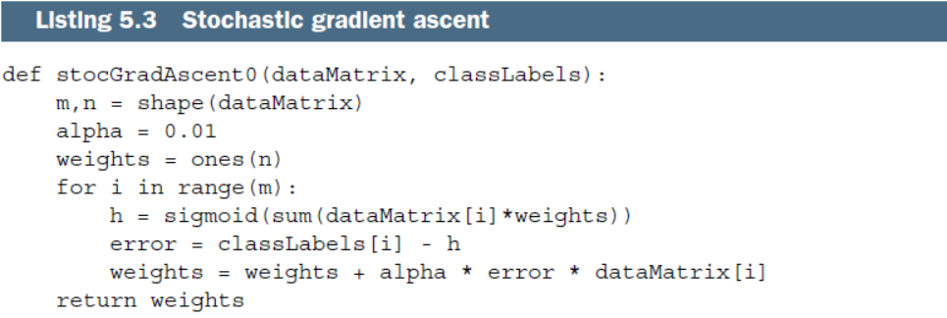
随机梯度上升与批量梯度上升
随机梯度上升算法：
m是矩阵的样本数，n是特征数
生成标签矩阵
dataMatrix的列数等于weights的行数

Slide 43
随机梯度上升与批量梯度上升
在线算法和批处理算法
机器学习算法分为在线算法和批处理算法,两个算法适用于不同的场景：
在线算法是指以序列化的方式一个个的处理输入。适合实时更新数据的场景，例如在大量样本集的情况下,在线算法时间空间复杂度很小；同时由于现实中的许多问题不能一次得到全部样本集,所以在线算法更能解决现实中的许多问题,例如股票预测、银行事务实时处理等场景。
批处理算法适合当数据不是频繁更新的应用场景，例如网页搜索、指纹识别、图像比对等场景。

Slide 44
Logistics回归分类器
改进的随机梯度上升算法

Slide 45
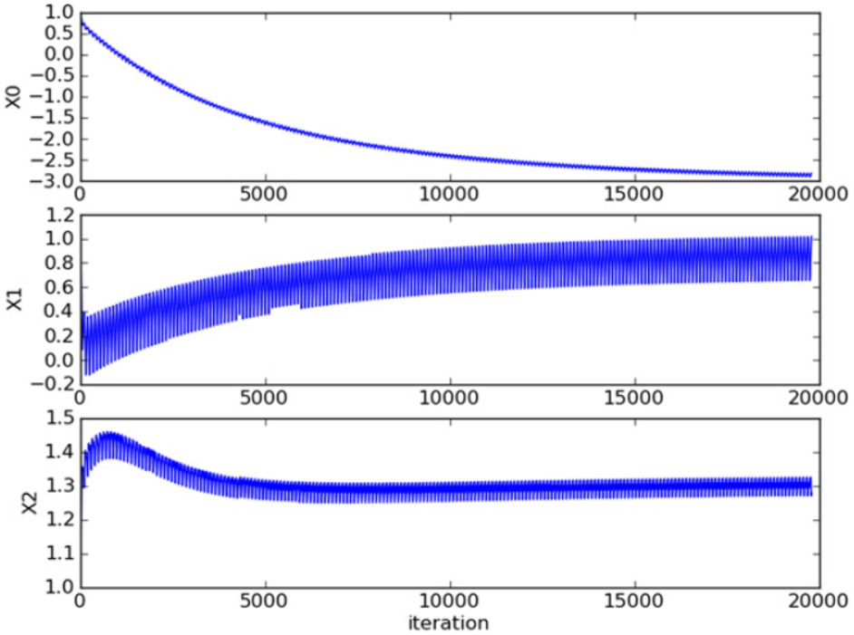
改进的梯度上升算法
运行随机梯度上升算法，在数据集的一次遍历中回归系数与迭代次数的关系如下图，回归系数经过大量迭代才能达到稳定值，并且仍然有局部的波动现象。

Slide 46
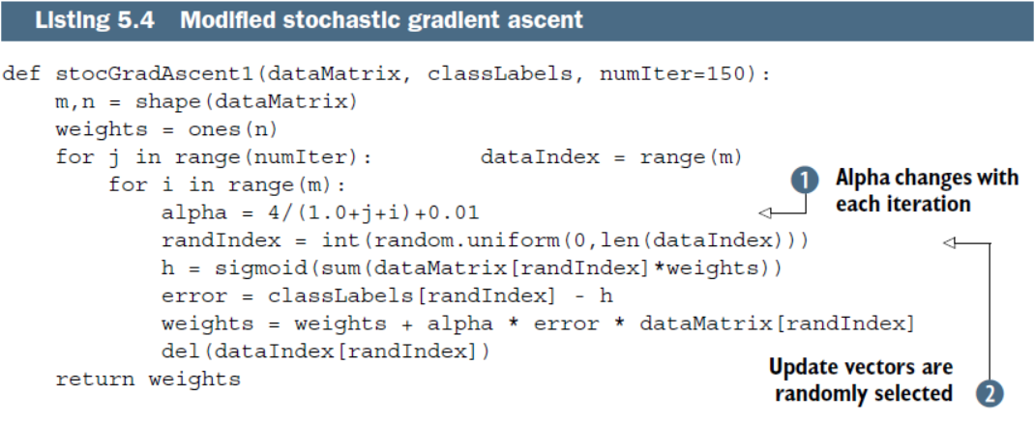
改进的梯度上升算法
改进随机梯度上升算法：为加快算法收敛速度和减少收敛过程的波动，作出两方面的改进，其一，随机输入训练数据；其二，采用动态学习率。iteration ↑ →α ↓
每次迭代重新调整步长
抽取随机样本
删除计算过的随机样本

Slide 47
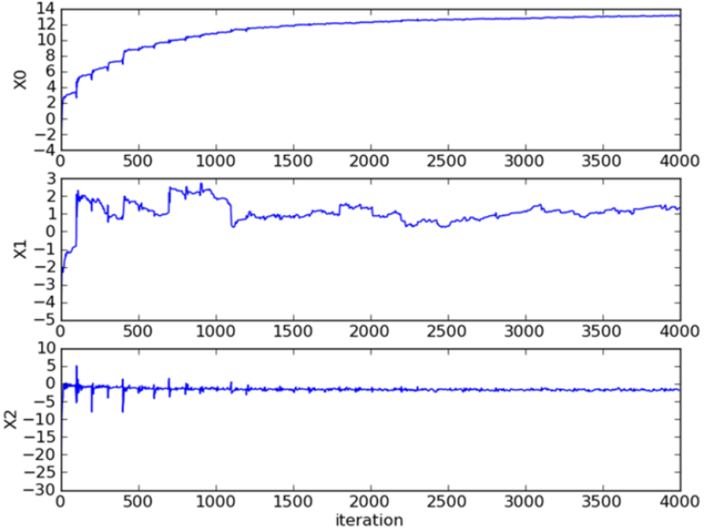
改进的梯度上升算法
使用样本随机选择和alpha动态减少机制的随机梯度上升算法所生成的系数收敛图如下：该方法比采用固定alpha的方法收敛速度更快。

Slide 48
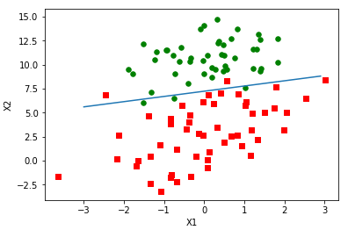
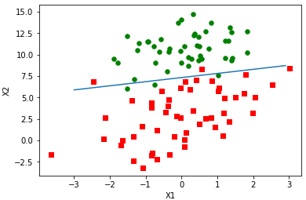
改进的梯度上升算法
未设置stocGradAscent1()的第3个参数，迭代次数默认是150次，也可以通过修改第3个参数来设置迭代次数。如：
迭代150次的效果
迭代500次的效果

Slide 49
Logistics回归分类器
如何利用Logistics回归进行分类？
思路和步骤：
用最优化方法训练好Logistics分类模型（回归系数）
把测试样本的特征向量乘以回归系数，并将该乘积结果求和
把和带入Sigmoid函数得到一个类似概率的值(Sigmoid值)
如果Sigmoid值大于0.5就预测该测试样本类别标签为1，小于0.5就预测类别标签为0。

Slide 50
基于多分类的回归算法——softmax

Slide 51

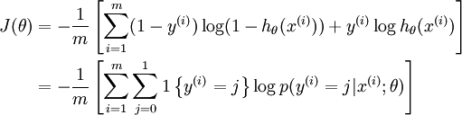

softmax分类器
https://blog.csdn.net/luanlong123/article/details/82905408
问题描述：
对于多分类问题，假设输入样本X，输出y=j（j=1,2,...,K)的概率为：
目标函数（对数最大似然函数）：
代入
学习算法：
推导

Slide 52
机器学习的基本研究内容——回顾

Slide 53
机器学习的基本研究内容
数据来源、规模、类型、用途
缺失值、归一化、样本均衡性
数据分析与预处理
特征工程
决策模型的构建或选择
学习算法的设计
学习性能评价
决策模型的应用
各种决策模型的特点及超参数的选择：KNN、决策树、NBC、逻辑回归
原始数据的选择和变换
准确率、正确率、F1指标、混淆矩阵
最优化理论：目标函数、梯度上升/下降算法
分类问题

Slide 54
分类与回归
决策树分类器
朴素贝叶斯分类器
逻辑回归
线性回归

Slide 55
分类与回归
决策树分类器
朴素贝叶斯分类器
逻辑回归
线性回归

Slide 56
分类与回归
线性回归
线性回归
局部加权线性回归
岭回归

Slide 57
分类与回归
线性回归
线性回归
局部加权线性回归
岭回归

Slide 58
线性回归
几个概念：
回归分析中，只包括一个自变量和一个因变量，且二者的关系可用一条直线近似表示，这种回归分析称为一元线性回归分析。如果回归分析中包括两个或两个以上的自变量，且因变量和自变量之间是线性关系，则称为多元线性回归分析。
线性回归
回归
回归方程
回归方程（形如：Y=aX+b）是根据样本通过回归分析所得到的反映一个变量（因变量）对另一个或一组变量（自变量）的回归关系的数学表达式。常用回归直线方程。
非线性回归
回归系数
回归系数（regression coefficient）在回归直线方程中，表示自变量x对因变量y 影响大小的参数。回归系数越大表示x对y 影响越大，正回归系数表示y随x增大而增大，负回归系数表示y 随x增大而减小。回归方程式Y=aX+b中，斜率a称为回归系数。

Slide 59
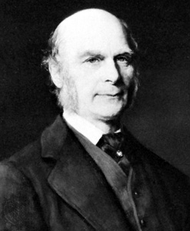
线性回归
“回归”一词的来历：
“回归”是由英国著名生物学家兼统计学家高尔顿(Francis Galton,1822～1911.生物学家达尔文的表弟)在研究人类遗传问题时提出来的。
为了研究父代与子代身高的关系，高尔顿搜集了1078对父亲及其儿子的身高数据。他发现这些数据的散点图大致呈直线状态，也就是说，总的趋势是父亲的身高增加时，儿子的身高也倾向于增加。但是，高尔顿对试验数据进行了深入的分析，发现了一个很有趣的现象—“回归效应”。因为当父亲高于平均身高时，他们的儿子身高比他更高的概率要小于比他更矮的概率；父亲矮于平均身高时，他们的儿子身高比他更矮的概率要小于比他更高的概率。它反映了一个规律，即这两种身高父亲的儿子的身高，有向他们父辈的平均身高回归的趋势。对于这个一般结论的解释是:大自然具有一种约束力，使人类身高的分布相对稳定而不产生两极分化，这就是所谓的回归效应。

Slide 60
线性回归
最简单情况：
（决策模型）
是关于w的线性函数，也是关于x的线性函数
可以用“最小二乘法”进行求解。
（目标函数）
根据平方误差的计算公式求其最小值：
将其用矩阵表示，并对w求偏导，并令偏导数=0，可得到：
此处的w是估计出的最优解。
（参数估计）

Slide 61
线性回归
矩阵可逆的充要条件：
如果矩阵A可逆,则|A|≠0；
如果矩阵A不可逆,则|A|=0
|A|是矩阵A的行列式
行列式的求法：
把一个行列式经过初等变换化为三角形，其结果为行列式主对角线上元素的乘积。

Slide 62
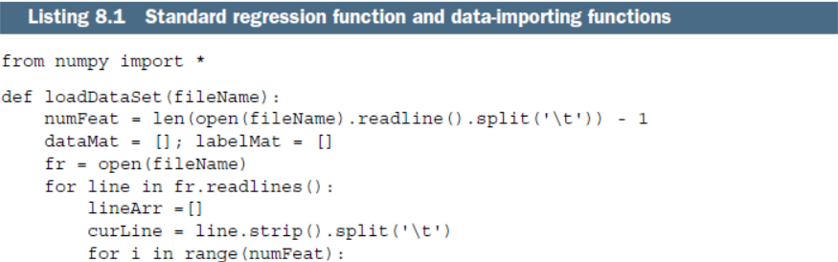
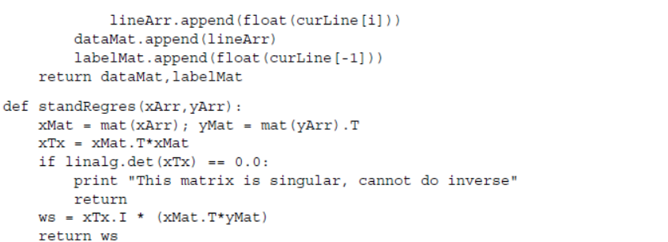
线性回归
标准回归函数和数据导入函数
载入数据集
判断矩阵的行列式是否为0，如果为0，则没有逆矩阵
⇔ ws = linalg.solve(xTx,xMat.T*yMatT)

Slide 63


线性回归模型
决策模型：
其中，W为回归系数（weight，权重），是关于x的线性函数
目标函数：
*样本量不大时可用上述解析法通过矩阵运算获得参数值。当样本量很大时，解析法需要大规模的矩阵运算，不再适用。
学习算法（梯度下降算法）：
即：

Slide 64
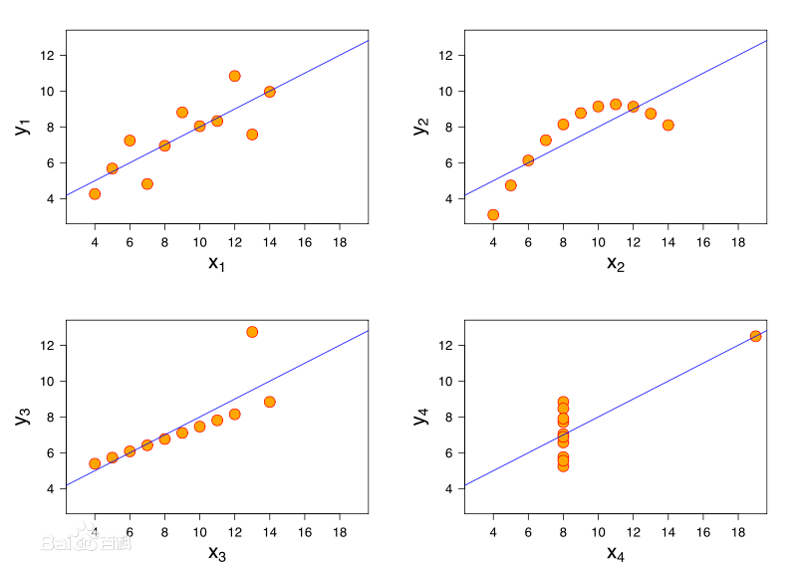
线性回归
如何判断线性回归模型的好坏？

Slide 65
线性回归
如何判断线性回归模型的好坏？
—— 相关系数
相关系数是用以反映变量之间相关关系密切程度的统计指标。相关系数是按积差方法计算，同样以两变量与各自平均值的离差为基础，通过两个离差相乘来反映两变量之间相关程度；着重研究线性的单相关系数。

Slide 66



线性回归
相关系数的计算方法：
Cov(X,Y)为X与Y的协方差，Var[X]为X的方差，Var[Y]为Y的方差。

Slide 67
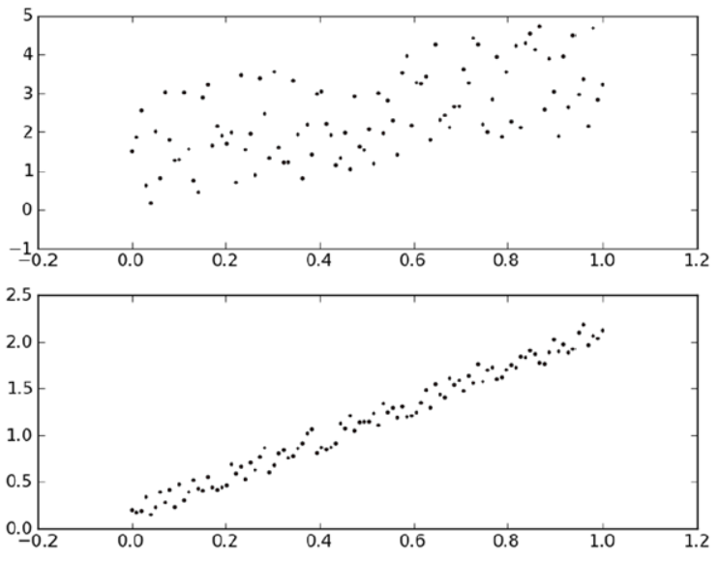
线性回归
具有相同回归系数（w₁=0、w₂=2.0）的两组数据
相关系数是0.58
相关系数是0.99

Slide 68
分类与回归
线性回归
线性回归
局部加权线性回归
岭回归

Slide 69
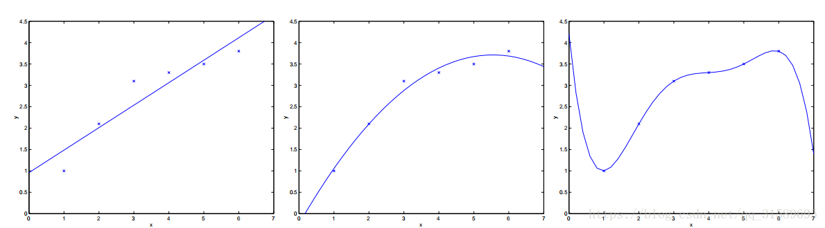
局部加权线性回归
最左边的图显示了用 拟合数据集的结果。由于数据是非线性的，所以拟合不是很好。
如果改变模型，加上一个高阶特征x²，即 来拟合数据，如中图所示，效果好多了。那么是否可以认为，对于非线性数据，采用的更高阶的模型，效果会更好呢？最右边的图像是使用一个五次多项式来拟合数据的结果。显然，尽管开起来每个数据都能够很好的拟合，但是，这个模型的应用效果不会好。

Slide 70
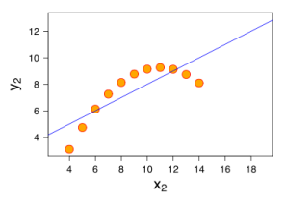
局部加权线性回归
Occam剃刀原则：如无必要，勿增实体。
线性模型直观、易学习，识别速度快，识别结果易解释。
许多强大的非线性模型是在线性模型的基础上建立起来的。
现实生活中的很多数据不一定都能用线性模型描述。如上图所示，很明显直线非但不能很好的拟合所有数据点，而且误差非常大，但是一条类似二次函数的分段线性模型却能拟合地很好。

Slide 71
局部加权线性回归
局部加权线性回归算法
(Locally Weighted Linear Regression Algorithm,LWLR)
为了解决在非线性模型中建立线性模型的问题，我们预测一个点的值时，选择与这个点相近的点而不是所有的点做线性回归。基于这个思想，便产生了局部加权线性回归算法。
在这个算法中，离这个点越近的其他点，权重越大，对回归系数的贡献就越多。

Slide 72
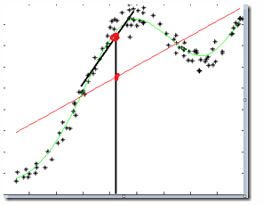
局部加权线性回归
此处 还是回归系数，W 是用来给每个样本数据点赋予权重的矩阵。
局部加权线性回归算法
目标函数：
依据各个训练样本与测试样本点之间的距离
测试样本点
其中：
LWLR使用“核”来对附近的点赋予更高的权重。核的类型可以自选，最常用的是高斯核
学习算法（梯度下降算法）：
即：

Slide 73
局部加权线性回归
这样就构建了一个只含对角元素的权重矩阵W，并且样本点x_{i}与测试点x_{test}越近，对应的w(i,i)将会越大，公式中的k需要用户指定，它决定了对附近的点赋予多大的权重，与kNN一样，该加权模型认为样本点距离越近，越可能符合同一个线性模型。
注意：区分局部权重W和回归系数w。此处如果W是只含对角线元素的方阵，即，如果i≠j，则w(i,j)=0，仅当i=j时的w(i,i) ≠ 0。
想一想：这里W的行数和列数是多少？
n×n，n为训练样本量

Slide 74
局部加权线性回归
局部加权线性回归算法特性
局部加权线性回归是一个非参数（non-parametric） 算法。之前学习的（不带权）线性回归算法是有参数（parametric） 算法，因为它有固定的有限数量的，能够很好拟合数据的参数（w）。一旦拟合出回归参数w并存储了下来，也就不需要再保留训练数据样本来进行更进一步的预测了。相比而言，用局部加权线性回归做预测，需要保留整个的训练数据，每次预测得到不同的参数w，即参数不是固定的。术语“非参数”粗略意味着：需要保留用来代表假设h的内容，随着训练集的规模变化是呈线性增长的。

Slide 75
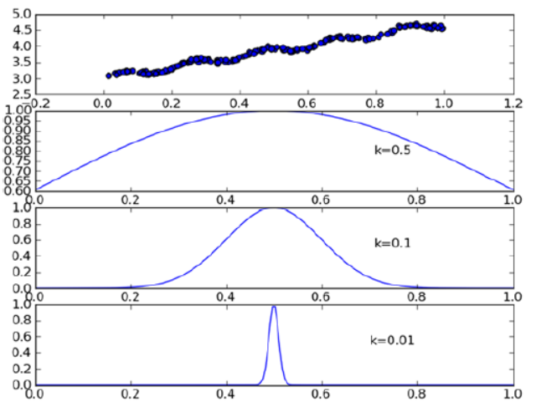
局部加权线性回归
公式中的k 需要用户指定，它决定了对附近的点赋予多大的权重。这也是LWLR使用过程中唯一需要考虑的参数。下图中可以看到参数k与权重W的关系。(假设我们正预测的点是x=0.5)
K越小，权值的陡度越大，当k=0时，就变成了线性回归模型。

Slide 76
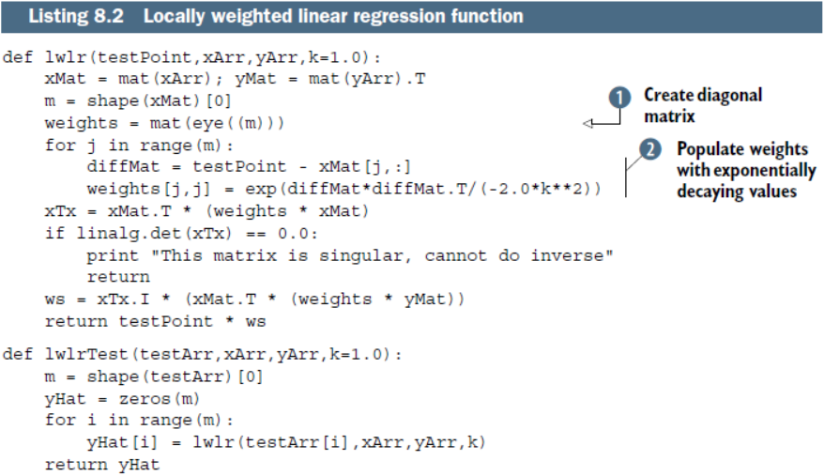
局部加权线性回归
局部加权线性回归函数代码
输入k值进行调节
提取样本点行数，组成对角方阵
与代码8.1的ws写法类似，多了weights

Slide 77
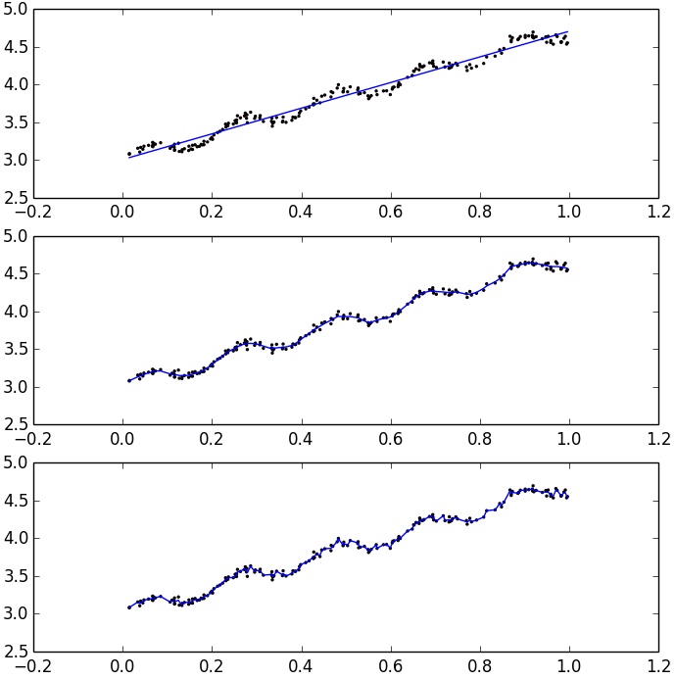
局部加权线性回归
公式中的k 需要用户指定，它决定了对附近的点赋予多大的权重。
上面图k=1.0，权重很大，将所有的数据几乎视为等权重，得出的最佳拟合直线与标准回归一致，属于欠拟合。
中间图k=0.01得到了非常好的效果，抓住了数据的潜在模式，属于合适拟合。
下面图使用k=0.003纳入了太多的噪声点，拟合的直线与数据点过于贴近，属于过拟合。

Slide 78
分类与回归
线性回归
线性回归
局部加权线性回归
岭回归

Slide 79
回归
岭回归

Slide 80
如果数据的特征比样本点还多应该怎么办？
此时输入的样本就不能再用线性回归和LWLR，计算x^{T}x的逆时会出错。因为如果特征比样本点还多（n < m），此时输入的数据不可能是满秩矩阵，非满秩矩阵不可求广义逆。
从ML的角度，训练样本数量太少（一般要求n=10m），则会导致过拟合现象。
此时，引入了岭回归（ridge regression）的概念解决这个问题。
思考：特征变量维度、模型参数量、样本数量与学习性能（过拟合）的关系？

Slide 81
岭回归
岭回归(ridge regression, Tikhonov regularization)
是一种专用于共线性数据分析的有偏估计回归方法，实质上是一种改良的最小二乘估计法，通过放弃最小二乘法的无偏性，以损失部分信息、降低精度为代价获得回归系数更为符合实际、更可靠的回归方法，对病态数据的拟合要强于最小二乘法。岭回归是缩减法的一种。

Slide 82
岭回归
岭回归是在平方误差的基础上增加正则项：
通过确定的λ值可以使得前式在方差和偏差之间达到平衡：随着λ的增大，模型方差减小而偏差增大。
对其求导，结果为： 2X^{T}(Y-XW)-2λW
令其为0，可求得w的值.
正则项
训练误差与测试误差的关联
训练误差的大小

Slide 83
学习算法的设计
构造“目标函数”
选择或设计“决策模型”
{h(X;w)}或{P(y|(X;w))}
得到“代价函数”
J(w)
最优化方法
最优化“学习模型”
h(X;w*)或P(y|(X;w*))
学习效果评价

Slide 84
学习算法的设计
学习算法就是一个求解最优化问题的算法，即：
w*=argmax{J(w)} 或 argmin{J(w)}
求解优化问题的方法
解析公式
递推公式

Slide 85
岭回归
岭回归就是在矩阵X^{T}X上加一个λI从而使得矩阵非奇异，进而能够对X^{T}X+λI求逆。其中矩阵I是一个m×m的单位矩阵，对角线上元素全为1，其他元素全为0。λ是用户定义数值。此时回归系数的计算公式为：
超参数

Slide 86
岭回归
岭回归名称的由来：
岭回归使用了单位I矩阵乘以常量λ，我们观察其中的单位矩阵I，可以看到其对角线上的值均是1，其余值均为0，如同在0平面上有一条1组成的“岭”，这就是岭回归中的“岭”。

Slide 87
岭回归
此处通过引入λ来限制了所有w之和，通过引入该惩罚项，能够减少不重要的参数，这个技术在统计学中也叫作缩减法
缩减法：
缩减法可以去掉不重要的参数（通过引入惩罚项λ），因此能更好地理解数据。此外，与简单的线性回归相比，缩减法能够取得更好的预测效果。

Slide 88
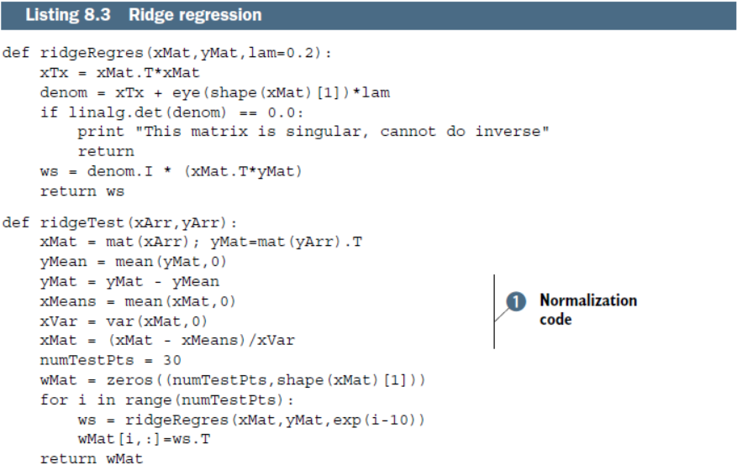
岭回归
岭回归算法代码
用岭回归算法计算模型的权值
标准化：特征减去各自的均值并除以方差
取30个不同的lamda值
返回30个不同的lamda值的权值矩阵

Slide 89
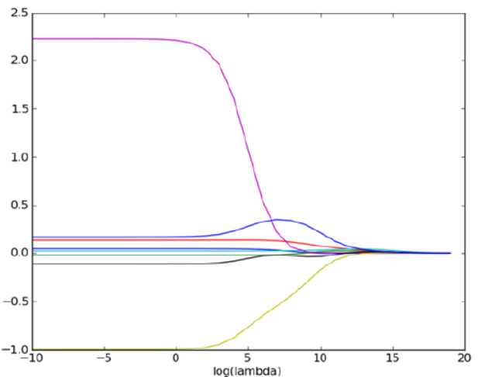

岭回归
岭回归中λ的变化对所求解系数的影响。
此外，还可以看出哪些变量对结果最具有影响力：
系数W
参数λ

Slide 90
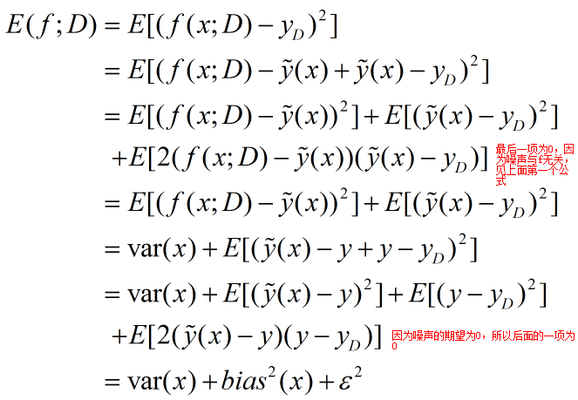
训练性能于测试性能
偏差与方差
测试误差
统计学习理论表明，训练性能与测试性能之间的差异（方差）会随着决策模型的复杂度（决策模型的参数量）增大而增大，会随着样本量的增大而减小。
噪声
方差
偏差
训练误差

Slide 91
训练性能与测试性能
偏差与方差
选择合适的模型
设置合适的目标函数和算法
所选择的模型复杂度应考虑问题的复杂度和样本量；防止“欠拟合”
在保证训练性能的前提下，尽量选择复杂度较低的模型；防止“过拟合”
通过在目标函数中加入对模型复杂度的约束来降低模型复杂度，提升测试性能或泛化能力

Slide 92
训练性能与测试性能
局部加权线性回归模型
通过引入非线性变换，提升模型的复杂度，来获得好的训练性能，同时，通过选择合适的k值来控制模型复杂度，保证良好的测试性能。
岭回归模型
在样本量有限的情况下，岭回归模型通过添加对于模型参数规模的限制（λ值），降低了模型的复杂度（减少参数规模），从而提升了模型的训练性能和测试性能。

Slide 93
回归
lasso算法

Slide 94

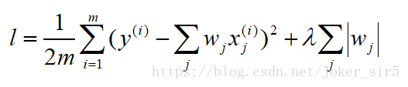
回归
lasso算法
在目标函数中增加约束条件：
通过约束模型参数规模来降低模型的复杂度，提升模型的测试性能或泛化能力。
目标函数

Slide 95
回归
前向逐步线性回归

Slide 96
前向逐步线性回归
前向逐步回归也是解决和岭回归一样问题的算法。属于一种贪心算法，即每一步都尽可能减少误差。算法开始时，将所有的权重w都设为1，然后每一步所做的决策，是对某个权重w_{i}增加或减少一个很小的值。
伪代码：
数据标准化，使其分布满足0均值和单位方差
在每轮迭代过程中:
设置当前最小的误差lowestError为正无穷
对每一个特征值：
增大或减少：
改变一个系数得到一个新的w
计算新w下的误差
如果误差Error小于当前最小误差lowestErroe：
设置wbest等于当前的w
将w设置为新的wbest

Slide 97
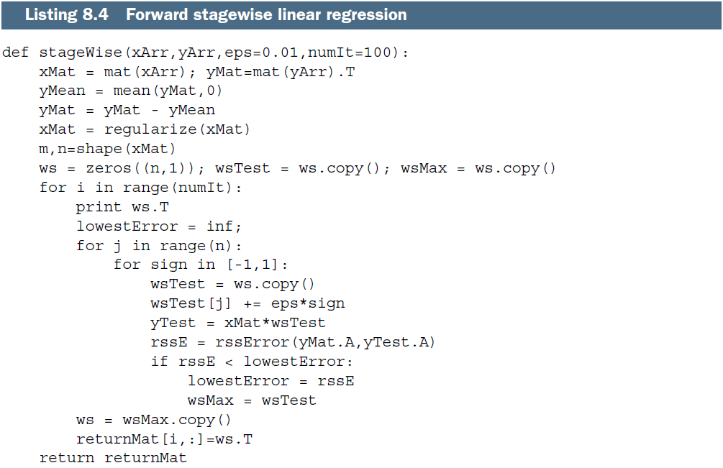
前向逐步线性回归
前向逐步回归算法代码
数据标准化
初始化权值阵；测试权值阵；最佳权值阵
循环numIt次搜索最佳权值阵
显示当前的最佳权值
当前的最小误差值
逐个改变权值，搜索最佳权值
返回搜索过的权值阵

Slide 98
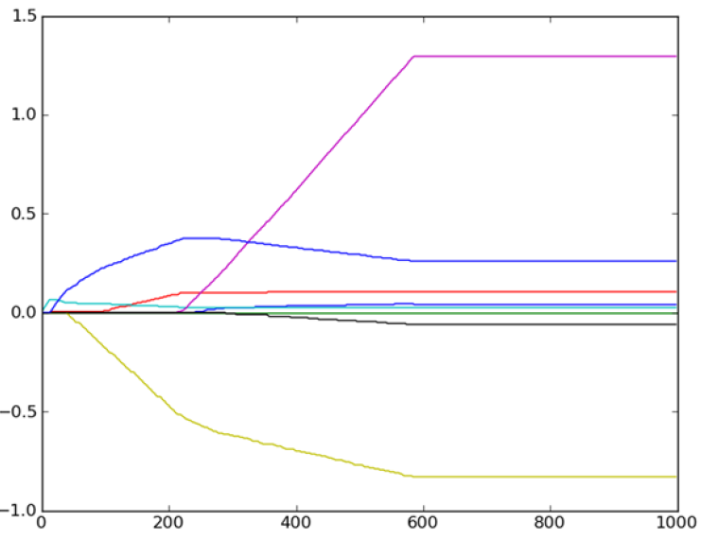
前向逐步线性回归
前向逐步回归算法使用0.005的epsilon值并经过1000次迭代后的结果：

Slide 99
权衡偏差与方差
应用缩减法(岭回归、前向逐步线性回归)虽然增加了模型的偏差(bias)，但同时减小了模型的方差(variance)
bias 描述的是根据样本拟合出的模型的输出预测结果的期望与样本真实结果的差距；
varience 描述的是样本上训练出来的模型在测试集上的表现。
Lasso由于使用L1正则项，所以具有一定的特征选择功能，因为L1正则倾向于产生稀疏稀疏，它可以将一些“对标签没有用处”的特征对应的系数压缩为0，进而将对结果有较大影响的特征突显出来，而岭回归中L2正则项不具备这个功能，它只会讲一些无关特征的系数降到一个较小的值，但不会降为0。

Slide 100
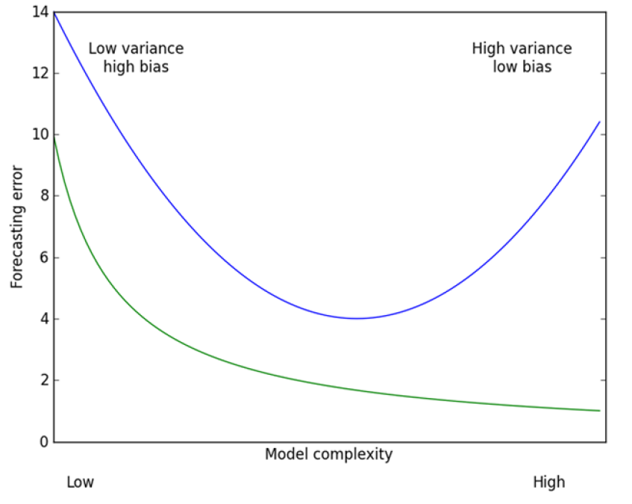
权衡偏差与方差
训练模型的目的是为了让其在测试数据上拟合效果好，也就是测试误差小，但在实际问题中，往往不知道测试数据的内在规律，那么我们如何保证测试误差小呢？
策略：
1. 让训练误差尽可能小
2. 让测试误差尽可能等于训练误差
测试误差曲线
训练误差曲线

Slide 101
课后任务
参考书：机器学习实战
数据集：sklearn自带的breastcancer数据集和波斯顿房价数据集；参考书中的数据集
任务：
1）用参考书中的代码实现上述数据集的分类或回归；
2）用sklearn实现上述数据集的分类或回归；
3）比较同样数据集的性能；调整参数，观察性能的变化
4）撰写ppt：方法、实现、数据集、实验结果、结果分析、比较、总结

